Slide 1
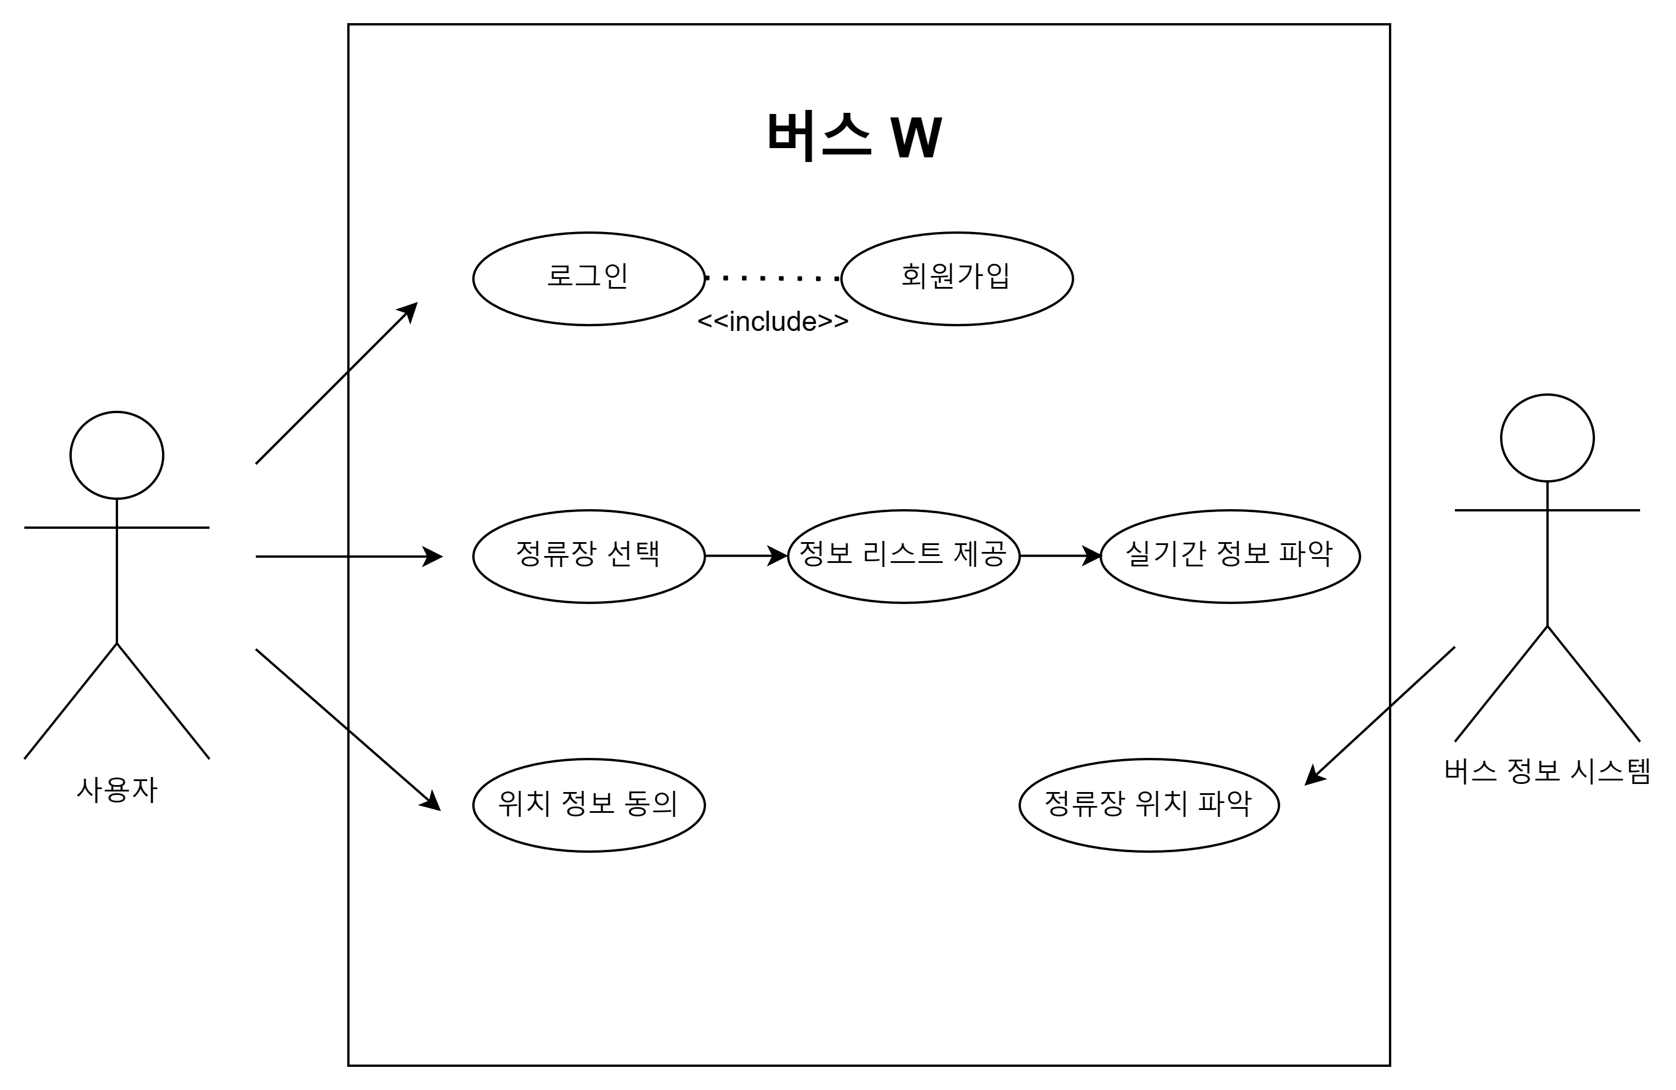
1. 실시간 버스 위치 추적 다이어그램

Slide 2
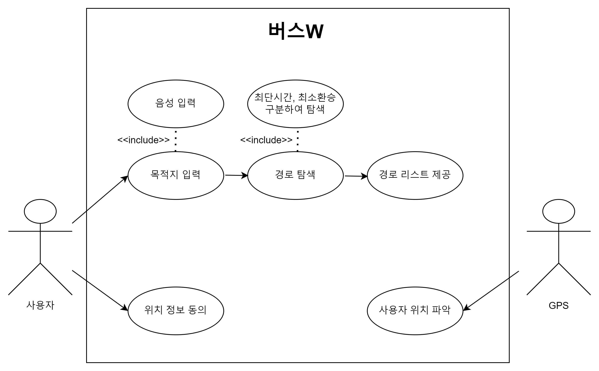
2. 사용자가 원하는 목적지 안내

Slide 3
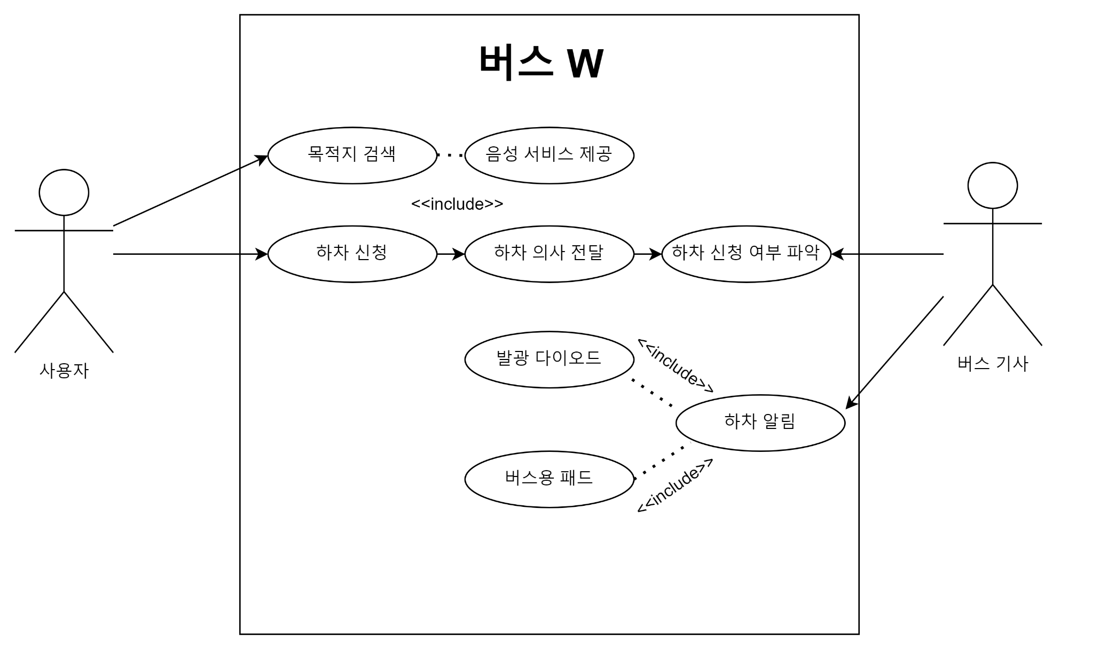
3. 시각 장애인 하차 의사 신청

Slide 4
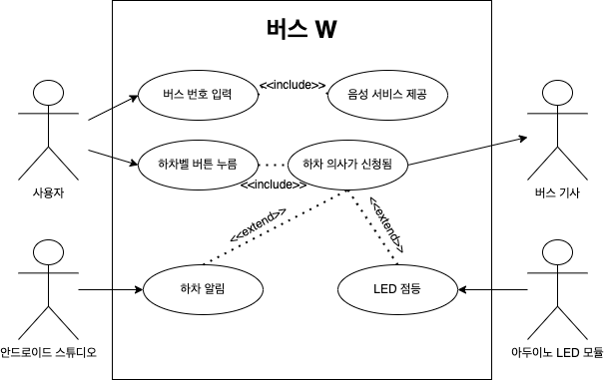
4. 하차 알림 기능

Slide 5
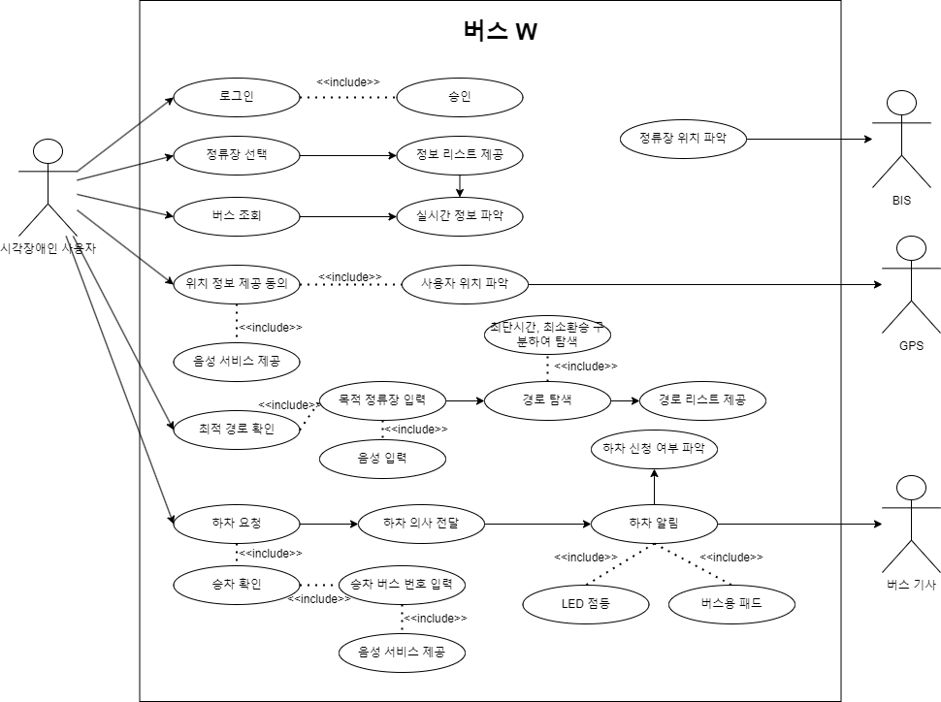
5. 유즈케이스 다이어그램

